Slide 1




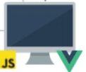


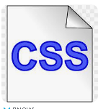


Servidor(Linux o IIS)
Backend con C# .net
Usuario de plataforma
Frontend con Html, Css, Bootstrap , Js y y Ajax
Base de datos Oracle

